Slide 1
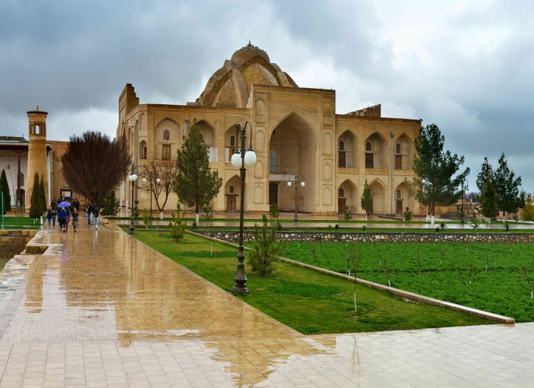
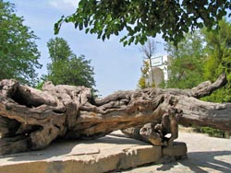
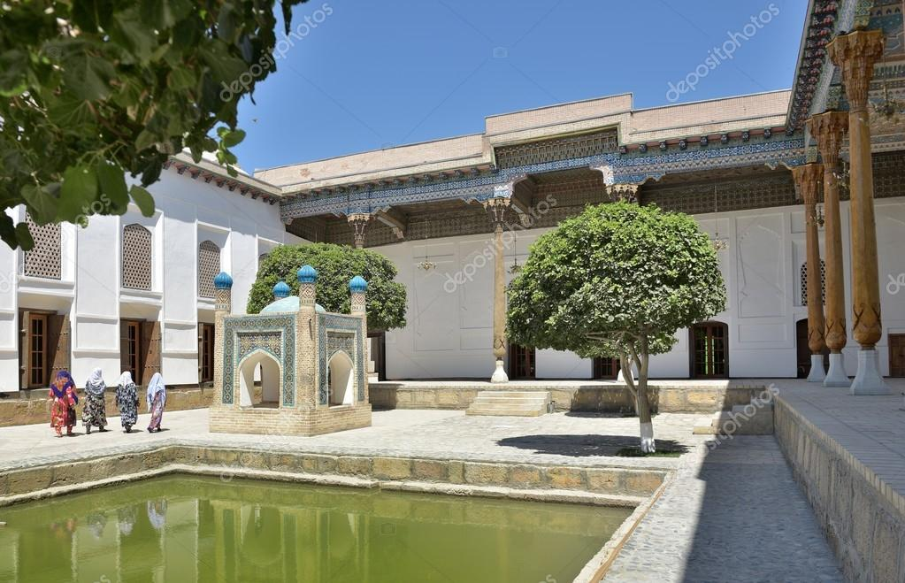
Хожа Баҳоуддин
Нақшбанд
(1318 - 1389)

Slide 2
Муҳаммад бинни Муҳаммад Баҳоуддин ан-Нақшбанд ал-Бухорий (кўпроқ Баҳоуддин ёки Хожа Баҳоуддин, Балогардон, Хўжаи Бузрук, Шоҳи Нақшбанд номлари билан машҳур) (1318-Бухоро вилояти, ҳозир Когон тумани - 1389) - машҳур авлиё, нақшбандия тариқатининг асосчиси.
У туғилган қишлоқ Қасри Ҳиндувон (кейинчалик Баҳовуддин Нақшбанд шарафига Қасри Орифон) деб аталган. Унинг оиласи ва фарзандлари тўғрисида аниқ маълумот йўқ. Лекин Баҳовуддин Нақшбанд Муҳаммад пайғамбар авлодларига мансуб саййидзодалардан эканлиги қайд этилган. Отаси тўқувчи ҳамда ўйма нақш солувчи (нақшбанд) бўлган.
Баҳовуддин Нақшбанд тақдирида бобосининг алоҳида хизмати бор.У суфийлар билан яқин алоқада эди. Шу сабабли набирасида илоҳиётга катта қизиқиш уйғотди. Баҳовуддин Нақшбанднинг биринчи пири — устози Хожа Муҳаммад Бобойи Самосий эди. Кекса шайх ёш Баҳовуддин Нақшбандни тарбиялашни ўринбосарларидан бўлмиш Амир Саййид Кулолга топширди. У тариқат бобида билганларини ўргатиб бўлгандан кейин шогирдига ижозат беради. Баҳовуддин Нақшбанд илм истаб, яссавия тариқати шайхларининг машҳур вакилларидан бўлмиш Қусам шайх олдига, Нахшаб, яъни ҳозир Қарши шаҳрига боради. Уч ой ундан таълим олади. Баҳовуддин Нақшбанднинг бу пирга ихлоси баланд бўлган, айни чоғда Қусам шайх ҳам уни ўз ўғлидек билиб, муридига чексиз ҳурмати туфайли умрининг охиригача Бухорода яшаб, шу ерда вафот этади.

Slide 3
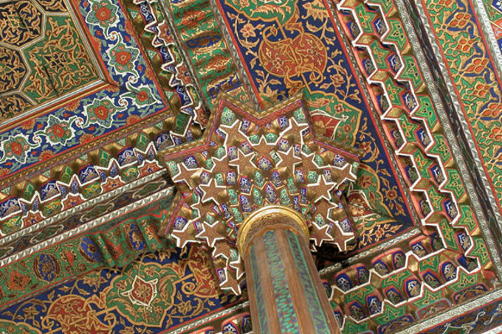

Slide 4
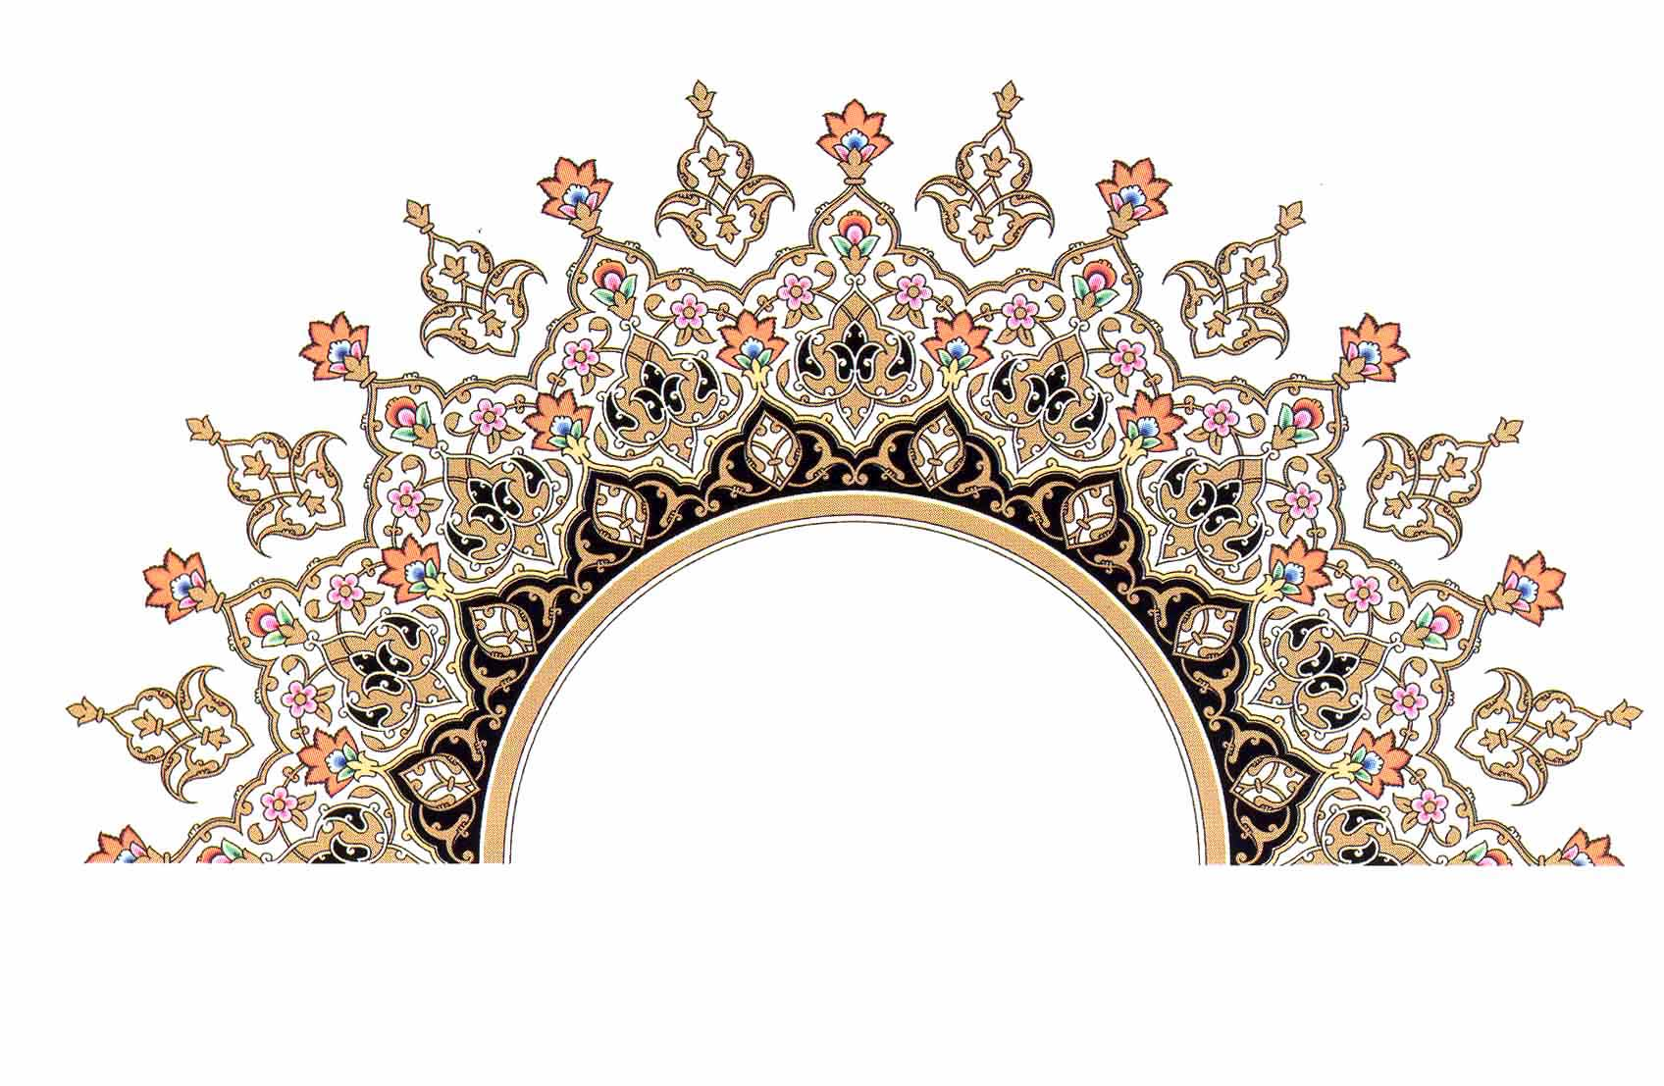
Баҳовуддин Нақшбанднинг деярли бутун умри Бухоро ва унинг атрофидаги қишлоқпарда суфийлик билан ўтган. У икки марта ҳаж қилган. Ғарибона ҳаёт кечирган, фақат ўз меҳнати-кимхобга нақш (гул) солиш билан кун кўрган. Хизматкор ёки қул саклашни гуноҳ деб билган. Баҳовуддин Нақшбанд халқ орасида «Балогардон» (яъни дуо билан балоқазони даф қилувчи) унвони билан ҳам машҳур. Ўз таълимотини яратишда Юсуф Ҳамадоний ва Абдуҳолиқ Ғиждувоний назарияларига асосланган. Таълимотининг асосида «Дил ба ёр-у, даст ба кор» («Кўнгил Худода бўлсин-у, қўл иш билан банд бўлсин») деган шиор ётади.
Баҳовуддин Нақшбанд тасаввуфдаги илгарилари амалда бўлган қаттиқ талабларни бир қадар юмшатди, мўътадиллаштирди, кундалик турмушга мослади. Унингча, Аллоҳга интилиш кўнгил билан амалга ошиши керак. Қўл эса иш — меҳнат билан банд бўлаверсин. Баҳовуддин Нақшбанднинг таркидунёчилик қилмай, демакки, бу дунё ишларидан очиқ-ошкор қўл силкимай туриб ҳам Аллоҳга етишиш мумкинлиги ҳақидаги ғояси мусулмон оламида тасаввуфнинг жуда кенг аҳоли қатламлари ичига кириб боришини таъминлади. Баҳовуддин Нақшбанд вафотидан кейин нақшбандия тариқати кенг ёйилди. 15-асрда Хўжа Аҳрор Убайдуллоҳ Валий бу тариқатнинг энг йирик рахдимоси сифатида майдонга чиқди.

Slide 5
Абдураҳмон Жомий, Алишер Навоий, Заҳириддин Муҳаммад Бобур, Бобораҳим Машраб каби шоирлар ҳам нақшбандия тариқатида эдилар. Улар ижодида нақшбандия ғоялари кенг ва атрофлича тарғиб этилди.Баҳовуддин Нақшбанд ҳақида, унинг таълимоти хусусида, нақшбандий шайхлар тўғрисида талай асарлар яратилган. Биргина Ўзбекистон ФА Абу Райҳон Беруний номидаги Шарқшунослик институти қўлёзмалар хазинасининг ўзида нақшбандияга доир 195 китоб мавжуд. Жумладан, Салоҳ ибн Муборак ал- Бухорийнинг «Анису-т-толибийн ва уддату -с-соликийн» («Толиблар ошнаси ва соликлар раҳномаси») асари (1383)да Баҳовуддин Нақшбанднинг ҳаёт тарзи, кашфу кароматлари ва пурҳикмат сўзларидан намуиалар берилади. Бу асар «Мақомати ҳазрати Хожаи нақшбанд» номи билан юритилади. Шу муаллифнинг 4 қисмдан иборат «Маноқиби Хожа Баҳоуддин Нақшбанд» («Хожа Баҳоуддин Нақшбанднинг таъриф ва тавсифлари») асари ҳам бор. Булардан ташқари Баҳовуддин Нақшбанднинг суюкли халифаси Хожа Муҳаммад Порсо ёзиб қолдирган бир неча асар орқали валийликнинг таърифи, Баҳовуддин Нақшбанднинг тариқатдаги илк даврлари, унинг суҳбатлари ва ҳикматли сўзлари билан танишиш, ислом ақидаси, ибодат, шариат ва тариқат аҳкомларидан бахраманд бўлиш мумкин.
НАҚШБАНДИЯ-тасаввуф тариқатларидан бири. Баҳоуддин Нақшбанд асос солган.Нақшбандия хожагон тариқати негизида пайдо бўлиб, Юсуф Ҳамадоний, Абдухолиқ Ғиждувоний, Аҳмад Яссавий қарашларини омухта этди, уларга янги руҳ бериб ривожлантирди.15-18-асрларда савдо ва ҳунармандчилик билан шуғулланадиган шаҳар аҳолиси ҳамда кўчманчи чорвадор аҳоли орасига кенг ёйилди. Нақшбандия таълимотининг асосида «кўнгил худода бўлсин-у, қўл иш билан банд бўлсин» («дил ба ёру, даст ба кор») шиори ётади.

Slide 6
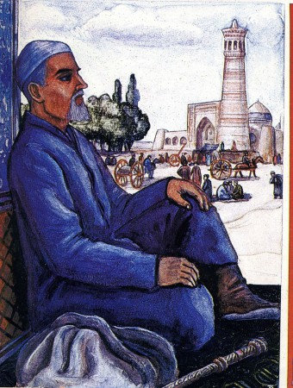
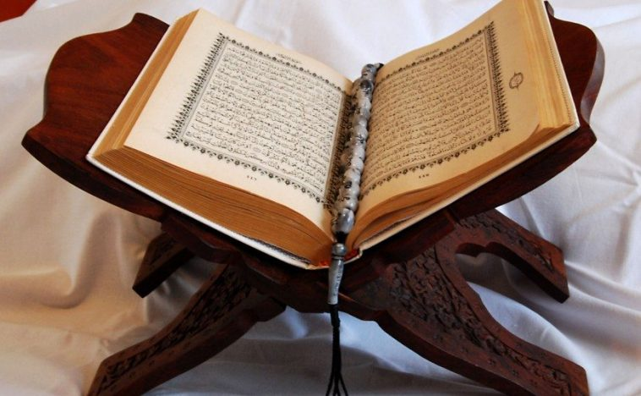

Slide 7
Нақшбандияда пиру муридлик қоидалари хийла осонлаштирилган, сиртдан туриб эътиқод қўйиш, имон мустаҳкамлиги, Ҳақ таолога сидқидилдан итоат этиш, ихлос ва маънавий камолот асосий ўрин эгаллайди. Расм- русумлар, одатларни кўр-кўрона адо этиш, риё, сохта диндорлик қораланади. Ахлоқий поклик, қаноатли, сабрли бўлиш, ихтиёрий фақирлик билан Аллоҳга интилиш юксак фазилат ҳисобланади. Нақшбандияда одамнинг қадри мансаби, бойлиги биланн эмас, маънавий комиллиги билан ўлчанади. Унда ҳунар, касб эгаллаб, ўз меҳнати билан ҳалол луқма еб яшаш талаб қилинади, тиланчилик, дарбадарлик билан кун кечириш суфий учун иснод саналади. Қул, хизматкор сақлаш, ўзганинг меҳнатидан фойдаланиш ҳам ман этилади.
Нақшбандиянинг юқоридаги шиори таркидунёчиликка, текинхўрликка қарши қаратилган. Нақшбандияда манманлик, суфий, шайхман деб керилиш, шовқин-сурон кўтариб зикру самоъ билан одамлар диққатини ўзига қаратиш қораланади. Нақшбандияда асосий талаб — қалбни дунё ғуборларидан тозалаш, ўз нафси билан курашиб рухда чароғонлик топиш, қалбда Аллоҳ номларини нақшлаб бориш усуллари ишлаб чиқилган. Зикри хуфия (яширин зикр тушиш) шунга хизмат қилган. «Ташқаридан халқ билан, ичкаридан Ҳақ билан бўлиш», ҳар бир нафасни Худо ёди билан чиқариш, қадамни савоб ишлар, эзгу амаллар сари қўйиш, юрт кезиб, азиз-авлиёлар қабрини зиёрат қилиш, ғофилларни ҳушёр этиш, ҳар қандай ҳолатда қалб огоҳлигига эришиш — Нақшбандиянинг асосий маънавий тарбия усули ҳисобланган.

Slide 9
Нақшбандияда пир ва мурид орасидаги маънавий орифона суҳбатга катта эътибор қилинган. Нақшбандияга кўра, суҳбат - анжуман ичра бўлиш, билмаганни билиб олиш, юксалиш, кароматлар сиру асрори, илоҳиёт олами нурларидан бахрамандлик бўлса, бунинг акси - хилват эса кишини билимдан, маърифатдан маҳрум қилади. Нақшбандияда ўзини ўзи назорат қилиб бориш, олган билимларини дилда мустаҳкамлаш, умрнинг ҳар бир дамини савоб ишга, ҳар бир нафсни маънавий камолот учун сарфлаш лозим дейилади. «Вуқифи замоний» (муайян вақтда тўхтаб ўзини текшириш),«вуқуфи ададий» (ишларини сарҳисоб қилиб текшириш), «вуқуфи қалбий» (қалб амаллари қандай бўлаётганлигини тўхтаб, текшириб бориш) каби шиорлар («қудсий сўзлар») ҳам ана шу назорат усулига киради. Баҳоуддин Нақшбан, шу тариқа, тасаввуфни ислом шариати ва пайғамбар суннати билан янада мустаҳкамроқ боғлади. «Урватул вусқо», яъни барча ишда пайғамбар сўзлари ва ишларига суяниш Нақшбандия шиорларидан бирига айланди. Нақшбандияда суфийлик истеъдодига ҳам эътибор берилган, яъни баъзи кишиларнинг мен фалон силсиладанман, насл-насабим фалон-фалончиларга бориб тақалади, деган гапларига қарши Баҳоуддин Нақшбанд «ran силсилада эмас», ran Аллоҳнинг жазбасида» деб айтади. Жазба бўлмаса, суфийликда мақоматларга кўтарилиш қийин.
Нақшбандия Баҳоуддин Нақшбанд ҳаётлигидаёқ кенг шуҳрат қозонди. Уни назарий жиҳатдан ишлаб чиқишда Муҳаммад Порсо, Алоуддин Аттор хизматлари катта бўлди. Бу тариқатга фақатгина оддий халқ эмас, балки Бухоро ва Самарқанд уламолари, Амир Темур авлодидан бўлган шоҳ ва шаҳзодалар кира бошладилар.

Slide 10
15-асрдаёқ Нақшбандия Эрон, Афғонистон, Миср, Ҳижоз, Шим. Кавказ, Туркияга тарқала бошлади. Айниқса, «ҳазрати Эшон» унвонига мушарраф бўлган Хожа Ахрор валий — Носириддин Убайдуллоҳ фаолияти туфайли тариқатнинг обрў-эътибори яна ҳам ошди. Баҳоуддин Нақшбанд замонида мансабдор шахслар, шоҳу амирлардан узоқ туриш лозим дейилган бўлса, Хожа Аҳрор валий даврида Нақшбандия сиёсий доираларга кириб борди. Нақшбандия 16-асрда Ҳиндистонга тарқалди. Бунда Бобо валий, Хожа Боқибиллоҳ (1563—1603), Ахмад Сирҳиндий (1564—1624) фаолияти яхши самара берган. Айниқса, Аҳмад Сирҳиндий у ерда суннийлик йўналишини мустаҳкамлаш учун Нақшбандиядан унумли фойдаланган. Тариқатни Туркияда ёйилишида Мулла Абдуллоҳ Симавий (1490 й.в.э.), Аҳмад Бухорий ва бошқа шахсларнинг хизмати бор. Нақшбандия 16-17-асрларда Эроннинг Нишопур, Исфаҳон, Язд шаҳарларига тарқалиб, шулар орқали Фаластин, Ироқ, Иорданияда кўплаб тарафдорларга эга бўлган. Ҳиндистон орқали у Индонезия, Малайзия, Цейлонга тарқалди. Кейинги асрларда Россия, Босния ва бошқа Европа мамлакатларига ёйилган. Ҳозирда АҚШ, Канада, Австрияда Нақшбандия марказлари, хонақолари, жамғармалари бор. Нақшбандия тариқатининг умуминсоний ғоялар, маънавий камолот, ботиний покликни тарғиб этиши унинг дунёда кенг тарқалишига олиб келди. Унинг мухлислари бир неча миллион кишини ташкил этади.

Slide 11
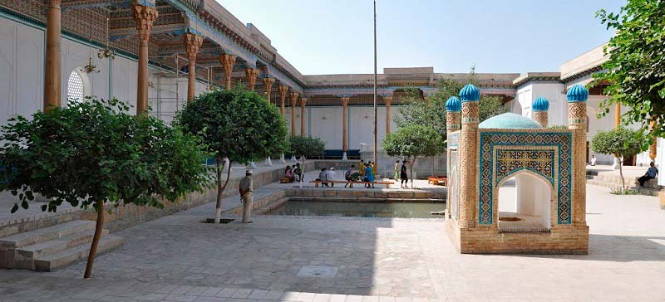

Slide 12
ХОЖА БАҲОУДДИН НАҚШБАНД ЎГИТЛАРИ
Қалбларнинг буюклиги аслида бир. Лекин улардаги маърифатнинг буюклиги фарқли…
Орифнинг қалбидек кенг ва катта бўлган бошқа нарса йўқдир. Ер ва осмонлар Орифнинг қалбига нисбатан бир нуқта кабидир.
Йигирма йилдир рангим ва сифатим йўқдир. Ҳозир ҳам бирортаси мени билмоқни истаса, шу онда ҳам рангим, сифатим маълум эмас…
Биз суюклига еткаришга воситамиз. Йўлга кирганларга лозимдирки, оқибат биздан айрилиб, суюклига етишсинлар.
Бу йўлда менга фақирлик катта ёрдам қилди. Бизни фақирлигимиз туфайли бу эшикдан ичкарига олдилар. Нимага эришган бўлсам, шу сифатим билан эришдим…
Сулук йўлига эндигина қадам қўйганимда, одамларнинг сўзига қулоқ солдим. Агар Аллоҳдан гапирётган бўлсалар, вужудим билан тинглар эдим, аксинча, ғам ва кадарга ботиб, одамлардан узоқлашар эдим.
Мен Ҳақни излашда буюк сабот ва ирода қувватини ҳосил қилишни бир қиморбоз кишидан ўргандим. Қиморбоз бор-йўғи бой бергандан кейин ёнидаги дўсти унга насиҳат қилиб, қимордан воз кечишини илтимос қилган. У эса: “Қиморда бошимдан жудо бўлишимни билсам ҳам ундан воз кечмайман”,—дебди. Қиморбознинг бу сўзи қалбимга шундай ғайрат солдики, ҳозиргача у ғайратни муҳофаза қилаяпман…

Slide 13
ХОЖА БАҲОУДДИН НАҚШБАНД ЎГИТЛАРИ
Тавҳид сирига эришмоқ мумкин эмас, маърифат сирига эришмоқ мумкин.
“Даст ба кору дил ба Ёр, тан дар бозору дил ба Ёр” – қўлинг ишда, кўнгил Аллоҳда бўлсин, тан бозорда бўлса ҳам кўнгил Ёрда бўлсин”.
Бизнинг йўлимиз суҳбатдир. Хилватда шуҳрат, шуҳратда эса офат бордир. Хайр жамоат биландир.
Зоҳиринг бегона, ботинда бўл огоҳ ҳар нафас,
Бул каби озода рафторга жаҳон қилгай ҳавас.
Зоҳирда халқ билан, ҳақиқатда эса Ҳақ билан.
Шамга ўхшагин, токи ҳаммага равшанлик бағишла, ўзинг эса қоронғида бўл, “Ҳою ҳавас ва нафс аҳллари тутган ишлар асосининг барчаси залолат (адашув)дан иборатдир. Ишларда ниятни тўғри қилиш энг муҳим нарсадир”, “Киши ўзининг нафсига туҳмат қилиши керак.
Кимки Ҳақ субҳонаҳу инояти билан ўз нафсининг ёмонлигини таниган, унинг ҳийла-найрангини англаган бўлса, бундай қилиш унга осон бўлади. Бу йўлдан юрувчиларда ўзгаларнинг гуноҳини ҳам ўзларидан деб билиш ҳоллари кўп бўлади…
Мусулмонлик — бу иложи борича ҳукмларга бўйсуниш, тақвога риоя қилиш, амални бажаришга интилиш ва бекорликдан узоқ бўлиб, буларнинг ҳаммаси нури сафо ва раҳмат ҳамда валоят даражасига етишиш воситасидир. Авлиёларнинг азиз манзили ва мақомларига мана шу сифат ва парвариш орқали етилади…

Slide 14
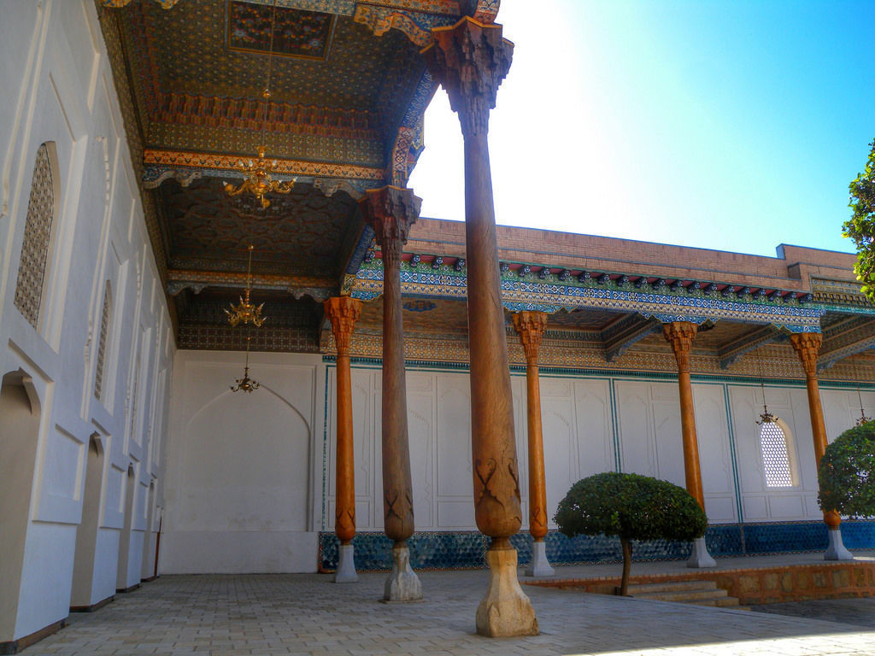

Slide 15
НАҚШБАНДИЯ ОЛТИН СИЛСИЛАСИ
Нақшбандия манбаларда “силсилат аз-заҳаб”, яъни “олтин силсила” тарзида тилга олинади.
Бу қуйидаги тарзда шаклланган:
Сарвари олам Муҳаммад (соллаллоҳу алйҳи васаллам) (570–632).
Ҳазрат Абу Бакр Сиддиқ (розияллоҳу анҳу) (573–634).
Ҳазрат Салмон Форсий (розияллоҳу анҳу) (578–657).
Ҳазрат Қосим ибн Муҳаммад (раҳматуллоҳи алайҳ) (ваф. 605 й.).
Ҳазрат Имом Жаъфари Содиқ (раҳматуллоҳи алайҳ) (702–765).
Султон ал-орифин Боязид Бистомий (қуддиса сирруҳу) (ваф. 875 й.).
Шайх Абул Ҳасан Харақоний (қуддиса сирруҳу) (963–1033).
Шайх Абу Али Формадий (қуддиса сирруҳу) (962–1055).
Ҳазрат Хожа Юсуф Ҳамадоний (қуддиса сирруҳу) (1049–1141).
Ҳазрат Хожа Абдулхолиқ Ғиждувоний – Хожаи жаҳон (1103–1179).
Ҳазрат Хожа Ориф Ревгарий – Моҳитобон (қуддиса сирруҳу) (ваф. 1317 й.).
Ҳазрат Хожа Маҳмуд Анжирфағнавий (қуддиса сирруҳу) (ваф. 1317 й.).
Ҳазрат Хожа Али Рометаний (қуддиса сирруҳу) (ваф. 1326 й.).
Ҳазрат Хожа Муҳаммад Бобойи Самосий (қуддиса сирруҳу) (ваф. 1354 й.).
Ҳазрат Хожа Саййид Амир Кулол (қуддиса сирруҳу) (ваф. 1370 й.).
Ҳазрат Хожа Баҳоуддин Нақшбанд Бухорий (қуддиса сирруҳу) (1318–1389)

Slide 16
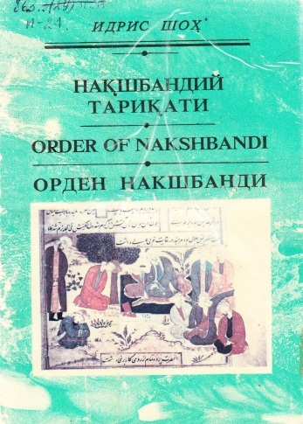
Идрис Шоҳ.
Нақшбандий тариқати [Матн] / Ўзбек тилига В. Рўзиматов таржимаси– Тошкент: Фан, 1993.–62 б.
Хожагон номи билан машхур дарвишлик таълимоти Марказий Осиёда вужудга келиб, хинд ва турк салтанатларининг ривожланишида мухим таъсир кўрсатди. Муътабар сиймолар, Накшбандийлик сулуки-тасаввуф сисиласининг энг дастлабки ибтидоси, деб ҳисоблайдилар Ушбу китоб ана шу ҳақида.
Садриддин Салим Бухорий.
Дилда ёр : Ҳазрат Баҳоуддин Нақшбанд. Бадиа [Матн] / С. Салим Бухорий.–Тошкент: Ғфур Ғулом номидаги Адабиёт ва санъат, 1993.– 80 б.
Садриддин Салим Бухорийнинг "Бахоуддин Накшбанд ёки етти пир" китоби 1993 йил нашр килинган эди. Муаллиф ушбу китобни янги маълумотлар билан тўлдириб, кайта нашрга тайёрлади. Азиз китобхон, маънавиятимиз даргалари - Етти пир хакидаги бу асар маънавий оламингизни бойитишига шак - шубха йўк.

Slide 17
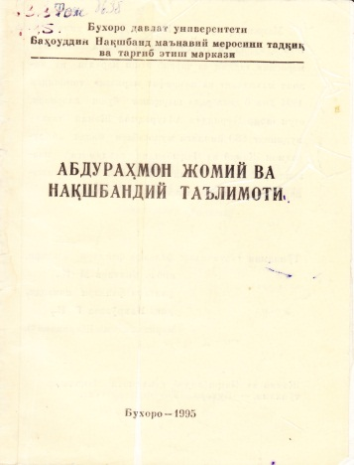
Насафий.
Ҳазрат Баҳоуддин Нақшбанд [Матн] / Насафий.– Тошкент : Фан, 1993.– 48 б.
Ушбу рисолада муаллиф ривоятларга асосланиб, баъзи ўринларда тарихий манбаларга суяниб Хожа Эшоннинг хаёти ва сулуки хакида маълумот беради.
Абдурахмон Жомий ва Накшбандий таълимоти [Матн]. -
Тошкент: Маърифат, 1995. - 76 б.

Slide 18
Иззат Султон.
Баҳоуддин Нақшбанд абадияти [Матн]/ И. Султон.– Тошкент: Фан, 1994.–87 б.
Мустакиллик туфайли ўз маданий меросини хар тарафлама ўрганиш имкониятига эга бўлган халкларимиз буюк файласуф, дин арбоби ва адиб Бахоуддин Накшбанд меросига умид билан мурожаат этмокда ва янги маданияти яратишда ундан мадад олмокда. Мўътабар манбалардан олинган, бой маълумотларга асосланган бу рисола ёзилиш услуби жихатидан хужжатли киссага якин туради ва енгил ўкилади.
Садриддин Салим Бухорий.
Баҳоуддин Нақшбанд ёки етти пир [Матн]/С.Салим Бухорий.– Тошкент : Янги аср авлоди, 2010.– 24 б.
Садриддин Салим Бухорийнинг "Бахоуддин Накшбанд ёки етти пир" китоби 1993 йил нашр килинган эди. Муаллиф ушбу китобни янги маълумотлар билан тўлдириб, кайта нашрга тайёрлади. Азиз китобхон, маънавиятимиз даргалари - Етти пир хакидаги бу асар маънавий оламингизни бойитишига шак - шубха йўк.

Slide 19
Усмон, Ориф.
Баховуддин Накшбанд ва унинг таълимоти хакида [Матн]/ О. Усмон; мух. Э. Юсупов. - Тошкент: Университет, 1993. - 32 б
Захматкаш олим Ориф Усмоновнинг китобхонларга такдим этилаётган ушбу кичик рисоласи тарихий кадриятларимизнинг мухим сахифасини ўрганиш борасидаги биринчи кадамлардандир. Кенг китобхонлар оммасига мўлжалланган.
Бахоуддин Накшбанд [Матн]/ Н. Йўлдошев. - Бухоро: Бухоро нашр., 2003. - 31 б.

